Slide 1


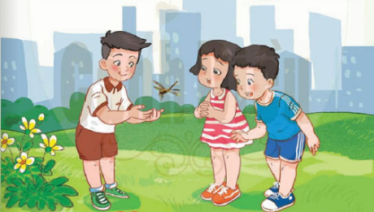
BÀI GIẢNG ĐIỆN TỬ CHƯƠNG TRÌNH MỚI 2020
TỰ NHIÊN XÃ HỘI 1
(Cánh diều)

Slide 2


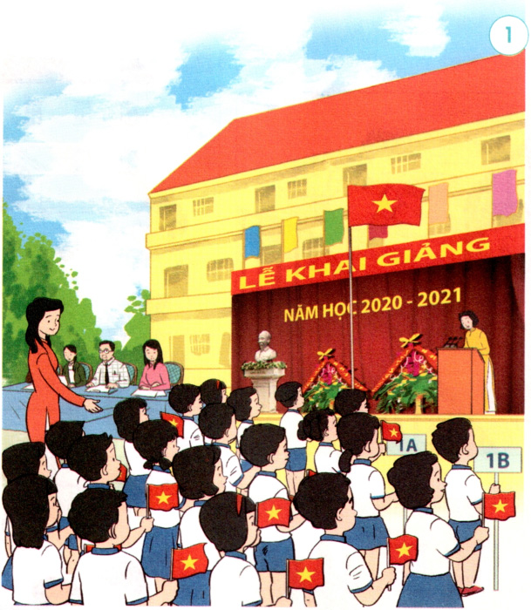

Slide 3

THẢO LUẬN LỚP
Bài hát nói cho em biết ở truờng học có những gì?
Bài hát cho em biết ở truờng học có thầy cô giáo, bạn bè, bàn ghế, sách vở, mực, bút, phấn, bảng,..

Slide 4

THẢO LUẬN LỚP
- Hãy nói tên truờng và địa chỉ truờng của em.
- Em thích nhất điều gì ở truờng?

Slide 5



Slide 6
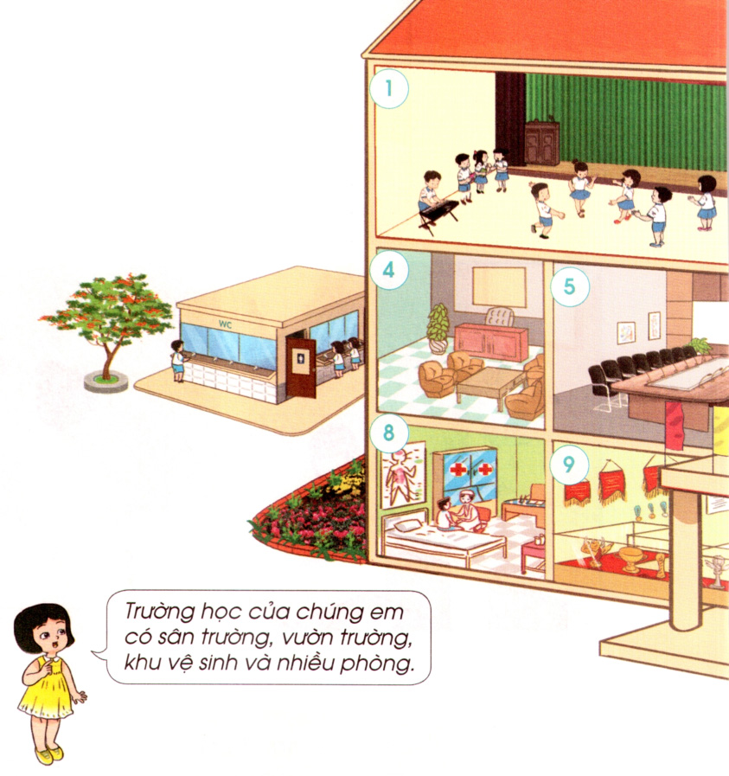
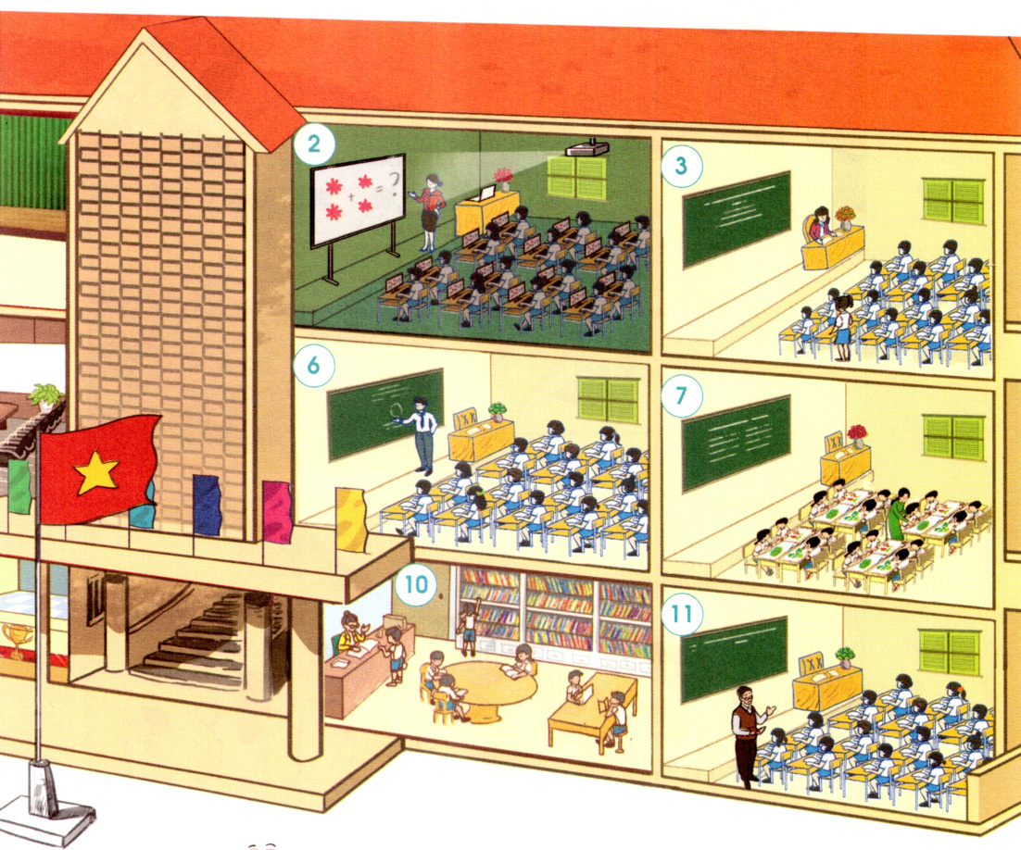
Các khu vực và các phòng trong truờng học
Quan sát tranh

Slide 7


140
160
30
0
130
20
50
60
40
80
170
150
10
70
90
180
100
110
120
9
1
2
3
4
5
6
7
8
THẢO LUẬN NHÓM
- Truờng học của bạn Hà có những khu vực nào, lớp học nào?
- Chúng ở đâu?

Slide 8

THẢO LUẬN LỚP
Trường học của bạn Hà có sân trường, vuờn trường, khu vệ sinh và nhiều phòng: phòng học, phòng ban giám hiệu, phòng hội đồng, phòng truyền thống,...

Slide 9

Giới thiệu về truờng học của mình
Tham quan truờng:

Slide 10

THẢO LUẬN NHÓM
- Trường em có những khu vực và phòng nào?
- Kể tên một số đồ dùng có ở trường em.
- Các em làm gì để giữ gìn đồ dùng có ở trường?
- Với bàn ghế: lau chùi, không viết, vẽ bển, không đứng lên,...
- Với đồ điện như quạt, đèn: phải bật tắt đúng cách.
- Với vòi nước: Khi không sử dụng thì khoá vòi,...

Slide 11
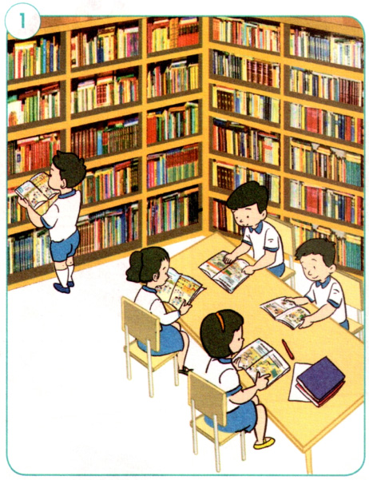
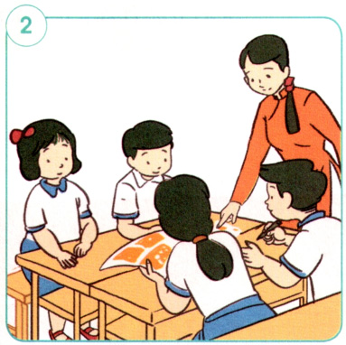
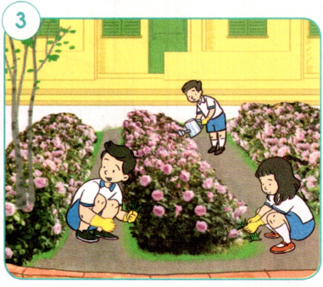
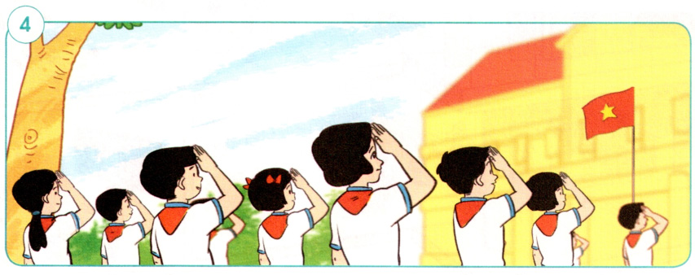
Tìm hiểu các hoạt động ở trường
Quan sát tranh
Hãy nói về một số hoạt động ở trường học trong các hình dưới đây.
Tranh 1: Hoạt động đọc sách ở thư viện.
Tranh 2: Hoạt động học tập
Tranh 3: Hoạt động chăm sóc cây hoa
Tranh 4: Hoạt động chào cờ

Slide 12
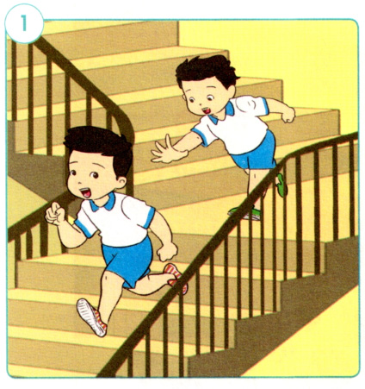
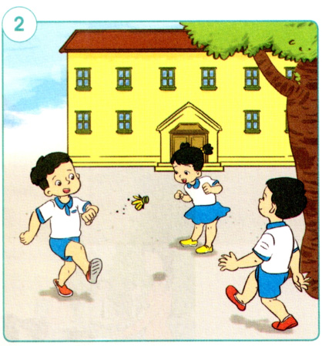
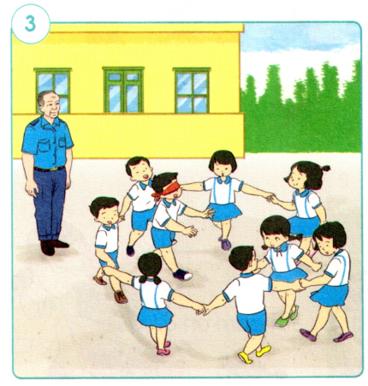
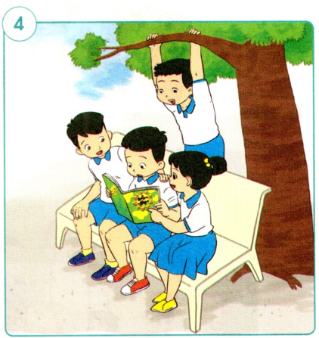
Tìm hiểu các hoạt động ở trường
Quan sát tranh
Những hoạt động không an toàn cho bản thân và nguời khác: đuổi nhau ở cầu thang, đu cành cây...
Theo em, những hoạt động nào duới đây có thể không an toàn cho bản thân và nguời khác?

Slide 13
140
160
30
0
130
20
50
60
40
80
170
150
10
70
90
180
100
110
120
9
1
2
3
4
5
6
7
8
THẢO LUẬN NHÓM
- Kể về một số hoạt động diễn ra ở trường mình.
- Em thích tham gia vào những hoạt động nào? Vì sao?
- Ở truờng, em nên chơi những trò chơi nào để đảm bảo an toàn? Vì sao?

Slide 14

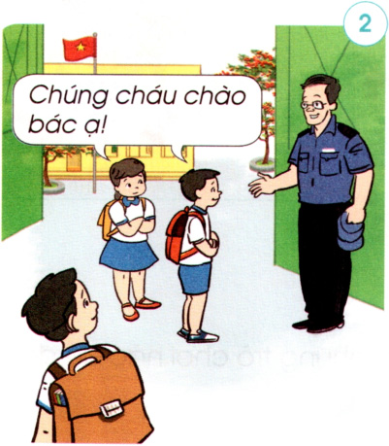
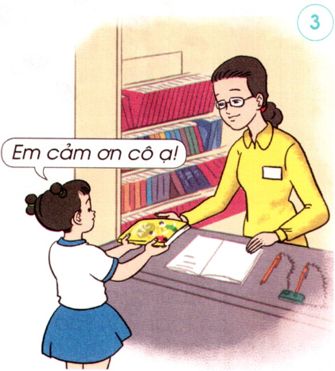
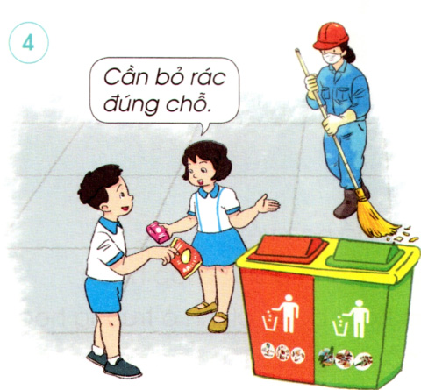
Thảo luận về các thành viên trong nhà trường
Quan sát tranh:

Slide 15
140
160
30
0
130
20
50
60
40
80
170
150
10
70
90
180
100
110
120
9
1
2
3
4
5
6
7
8
THẢO LUẬN NHÓM
- Kể tên các thành viên trong nhà trường.
- Nói về công việc của một số thành viên trong nhà trường.
- Em làm gì để thể hiện sự kính trọng và biết ơn các thầy giáo, cô giáo; các cô, bác nhân viên trong nhà trường?

Slide 16

- Các thành viên trong nhà trường: Hiệu trưởng, hiệu phó, thầy/cô giáo, cô thư viện, cô lao công, cô y tá, cô Tổng phụ trách Đội, bác bảo vệ,...
- Cách thể hiện sự kính trọng, biết ơn các thành viên: chào hỏi khi gặp mặt, xưng hô lễ phép, giúp đỡ khi cần thiết, cố gắng học tập tốt,...

Slide 17

Trò chơi "Ai có thể giúp tôi"
Ví dụ:
- Học sinh 1: Khi tôi muốn mượn sách ở thư viện, ai có thể giúp tôi?
- Học sinh 2: Bạn hãy đến gặp cô thư viện.

Slide 18

Thông điệp
Trường học là nơi em được học tập và vui chơi cùng bạn bè. Em kính trọng, biết ơn các thầy giáo, cô giáo và các cô, bác nhân viên trong nhà truờng.

Slide 19

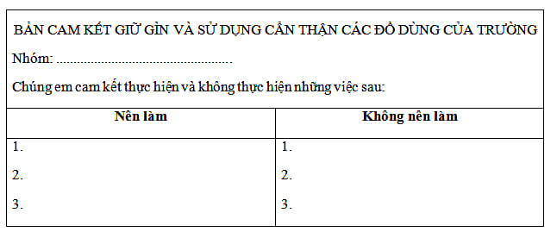
CAM KẾT

Slide 20



Xin Chaân Thaønh Caùm Ôn

